Slide 1
Klasifikasi ‘bad customer’ dan ‘good’ customer pada pelanggan loan yobank
Carles dan Anton
23-03-006-8

Slide 2
Apa yang kami lakukan?
Data Understanding
Data Prepreration
Feature Engineering
EDA
Modelling
Kesimpulan

Slide 3
Data Understanding
Application record adalah tabel yang berisi data-data dari customer yang terpilih oleh Yobank. kolom-kolom pada Application record memiliki 438557 entri kecuali kolom OCCUPATION_TYPE yang hanya memiliki 304354 entri.
Credit Record adalah tabel yang berisi data-data histori pembayaran pinjaman dari customer yang terpilih oleh Yobank. Semua kolom pada Credit record memiliki 1048575 entri. Penjelasan setiap kolom data credit record dapat dilihat pada tabel 3

Slide 4
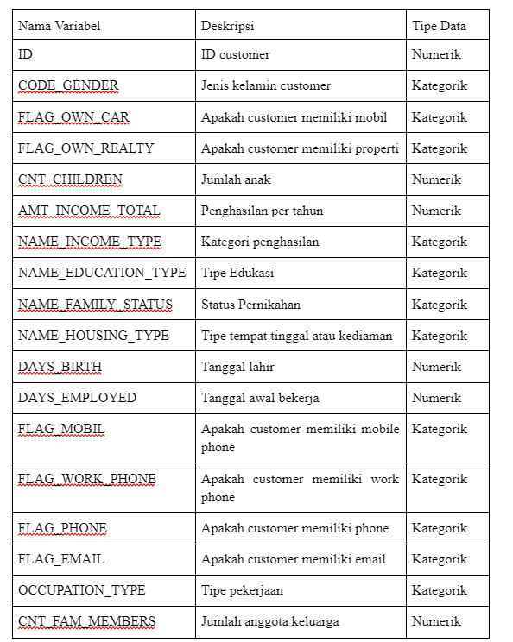
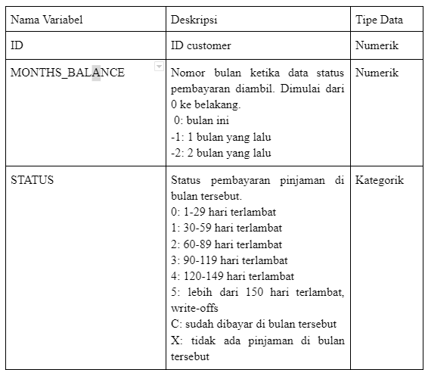

Slide 5
Data Preparation
Melakukan pengisian entri kosong pada kolom “OCCUPATION_TYPE” dengan dua kemungkinan yaitu “Pensioner” atau “Other”
Kolom “DAYS_EMPLOYED” dan “DAYS_BIRTH” akan diubah satuannya menjadi satuan tahun
Melakukan Pengisian tipe customer pada data ‘credit_record.csv’ berdasarkan kriteria yang sudah ditentukan
Dilakukan penggabungan Credit Score File dengan Application Record File dan pembersihan duplikat

Slide 6
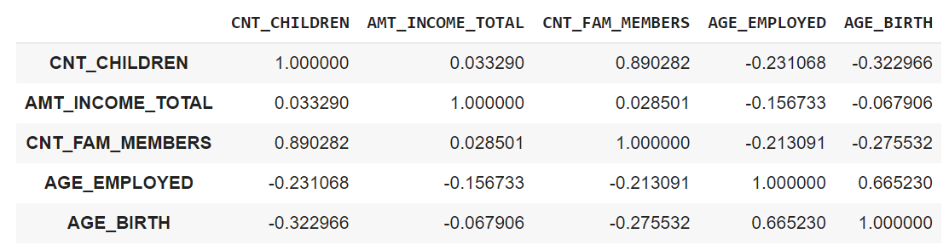
Data Preparation (feauture selection)
Feature Selection untuk data bertipekan numerik dilakukan dengan melihat korelasi pearson antar variabel independen tersebut.

Slide 7
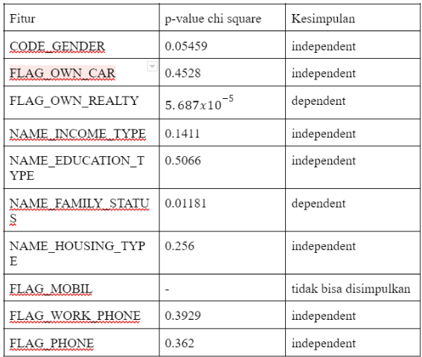

Data Preparation (feauture selection)
Untuk variabel bertipekan kategorikal, akan dipilih melalui mekanisme uji khi-kuadrat

Slide 8
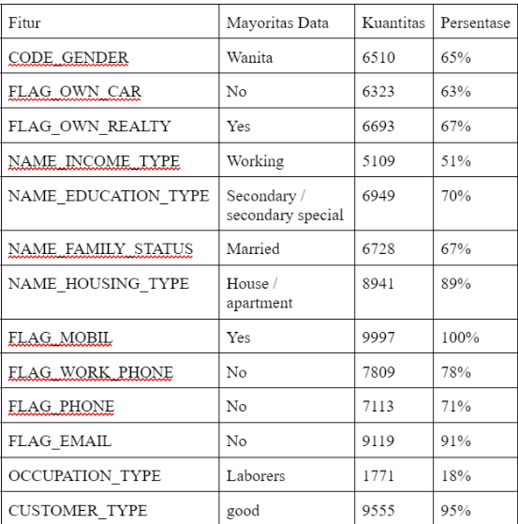
EDA (kategorik)

Slide 9
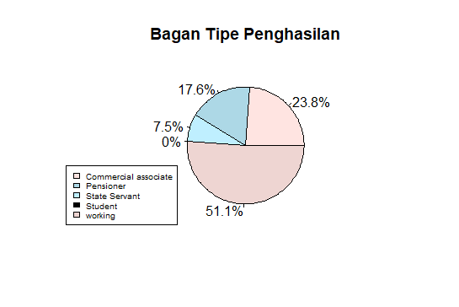
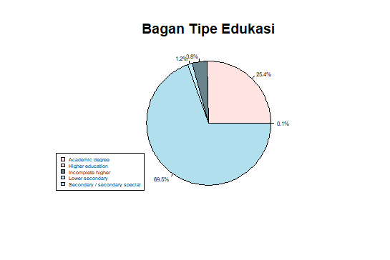
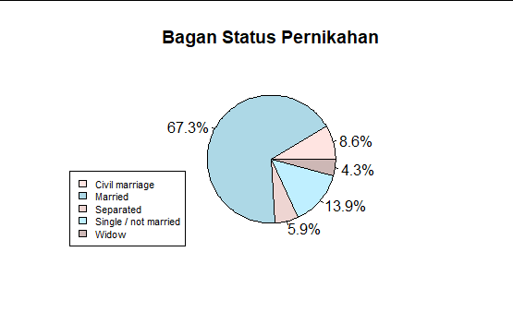
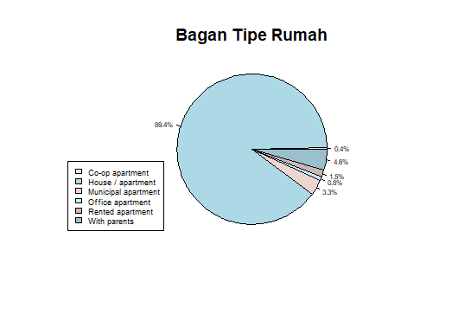
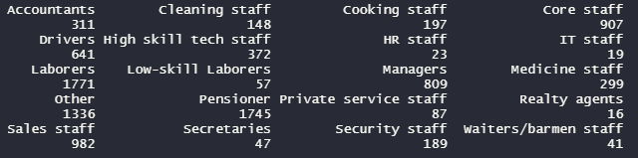
EDA (kategorik)

Slide 10
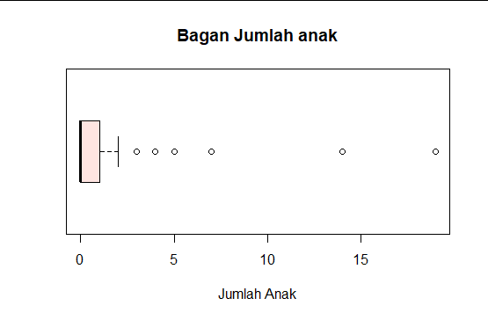
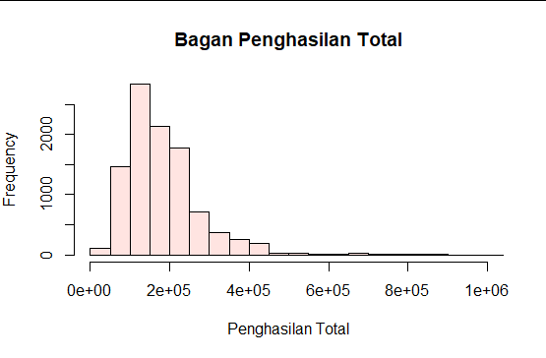
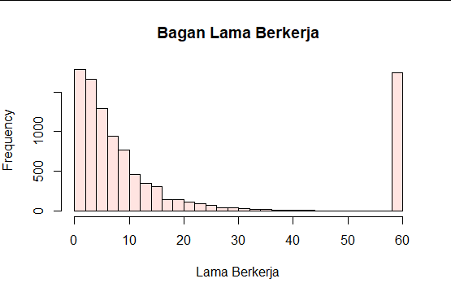
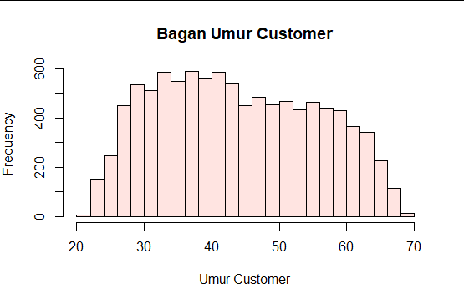
EDA (Numerik)

Slide 11
Modelling
Model yang digunakan adalah Decision Tree.
fitur-fitur yang akan digunakan adalah fitur “AMT_INCOME_TOTAL”, “CNT_FAM_MEMBERS”, “AGE_BIRTH” (variabel dengan tipe data numerik), dan “FLAG_OWN_REALTY” “NAME_FAMILY_STATUS” (variabel dengan tipe data kategorik)
Akan dilakukan 20%:80% train-test split.
Dilakukan proses penyeimbangan dataset dengan SMOTE dan Undersampling, dengan tujuan untuk meningkatkan bias kearah kelas minoritas.
jadi, terdapat 2 model fitting, yaitu dengan SMOTE dan Undersampling.

Slide 12
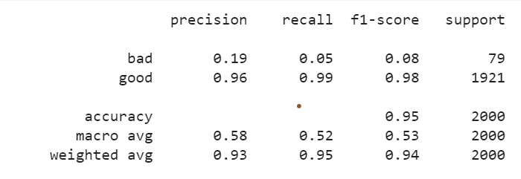
performa model SMOTE

Slide 13
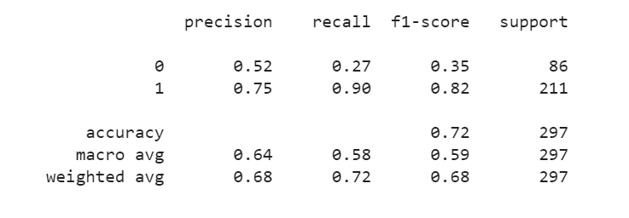
performa model Undersampling

Slide 14
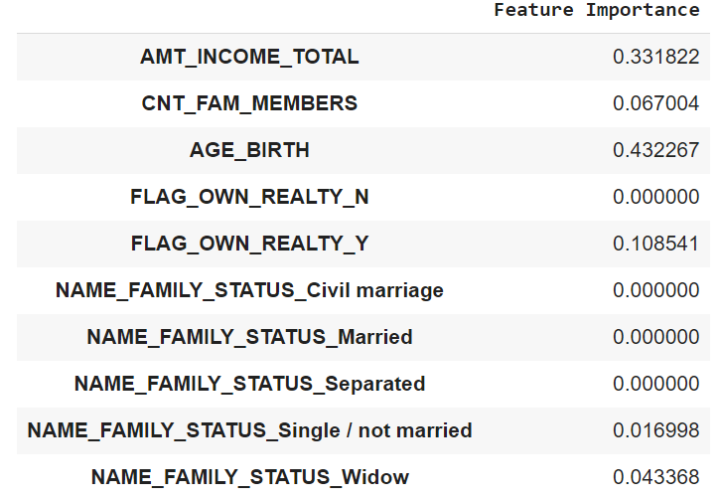
Feature Importance

Slide 15
Kesimpulan dan saran
Model SMOTE dapat memprediksi dengan baik good customer namun tidak baik untuk digunakan memprediksi bad customer
model UNDERSAMPLING mempunyai performa yang cukup untuk memprediksi good customer dan juga lebih baik daripada model SMOTE dalam memprediksi bad customer
fitur-fitur yang penting dalam proses model adalah “AMT_INCOME_TOTAL”, “AGE_BIRTH” dan “FLAG_OWN_REALTY”
Pengklasifikasian bad_customer dan good_customer dapat dilakukan dengan meninjau variabel diatas saja.

